Slide 1
Diagnóstico a 1ª vista. Talleres integrados iii
Judith Jordá Martínez. Nº exp: 2178
Servicio de Digestivo. HGUA
Trabajo aprobado por el Dr. Palazón

Slide 2
Presentación del caso
Hombre. 84 años
DM tipo 2. HTA. DLP
I.Qx: Prótesis de ambas rodillas, prostatectomía, Herniorrafia inguinal, cataratas
TTO: Valsartan, Vildagliptina, Paracetamol, Tamsulosina, Atorvastatina, Pantoprazol, Loratadina, Mirabegraon, Acarbosa, Amlodipino, Escitalopram, Clopidogrel
MC: Vómitos y diarrea desde inicio de tratamiento antibiótico por ITU (Cefuroxima) (03/01/2020) + dolor lumbar. Durante su estancia en urgencias (07/01/2020), distensión abdominal y dolor progresivo.
EF: Tª: 36 ºC (Axilar); Glucemia: 266 mg/dl; TA: 154/94 mmHg; FC: 93 lat/min; Sat. O2: 95 %. C y O. BEG. Distensión abdominal, con dolor difuso sin signos de irritación peritoneal.

Slide 3
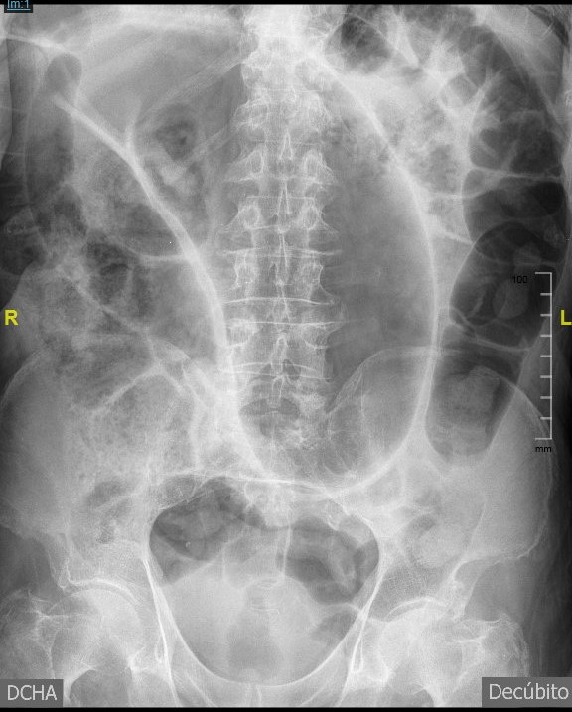

Slide 4
resolución
DX: VÓLVULO DE SIGMA
TTO: Colonoscopia descompresiva

